Slide 1

Polityka Fiskalna
dr Daniel Butyter

Slide 2
Polityka Fiskalna
Polega na kształtowaniu wydatków publicznych oraz dochodów publicznych (budżetowych).
https://www.gov.pl/web/finanse/szacunek-2022
Dane dotyczące Polski w 2022 r.
dochody - 504.968,2 mln zł
wydatki - 517.399,0 mln zł
deficyt - 12.430,8 mln zł

Slide 3
Wydatki publiczne
Grupy wydatków państwa:
finansowanie podstawowych funkcji państwa (administracja, wymiar sprawiedliwości, bezpieczeństwo i obrona narodowa)
na cele społeczne "państwo dobrobytu" (oświata, ochrona zdrowia, świadczenia socjalne)
pobudzenie wzrostu gospodarczego (inwestycje infrastrukturalne, wydatki na badania i rozwój)

Slide 4
Podatki
Dochodowe – pobierane od dochodów osobistych ludności (płace, odsetki od posiadanego kapitału) oraz zysków przedsiębiorstw (CIT i PIT).
Konsumpcyjne - nakładane na dobra i usługi będące przedmiotem obrotu (VAT, akcyza).
Majątkowe płacone od posiadanego majątku oraz przenoszenia praw do majątku (podatek od nieruchomości i podatki spadkowe).

Slide 5
PIT (podatek od dochodów osób fizycznych)
Obecnie przy opodatkowaniu progresywnym – według skali podatkowej obowiązują stawki 12%, a po przekroczeniu podstawy w kwocie 120.000 zł - 32% podatku.
(kwota wolna od podatku 30 tyś złotych)
Dochody ponad 1 mln złotych (dodatkowo podatek solidarnościowy 4%)

Slide 6
PIT (podatek od dochodów osób fizycznych)
Forma liniowa (19%)
W przypadku opodatkowania ryczałtowego stosowane są stawki 2%, 3%, 5,5%, 8,5%, 10%, 12%, 14,%, 17%, 20% (https://isap.sejm.gov.pl/isap.nsf/DocDetails.xsp?id=wdu19981440930)
W przypadku opodatkowania przychodów z kapitałów pieniężnych – obowiązuje 19% stawka podatku. Przy opodatkowaniu zysków ze sprzedaży nieruchomości stawka podatku wynosi 19%. W przypadku wykorzystywanej komercyjnie nieruchomości o wartości początkowej powyżej 10 mln zł – stawka podatku wynosi 0,35% podstawy opodatkowania, a sam podatek płatny jest miesięcznie. Oprócz stawek związanych z określonymi zasadami opodatkowania, podatnik może zostać opodatkowany sanacyjną stawką podatku – 75%.

Slide 7
CIT (podatek od dochodów osób prawnych)
Stawki (9% i 19%)
Warunek przychodów (2 mln euro – 9,188 mln złotych)
"Estoński CIT" (10 % i 20%)

Slide 8
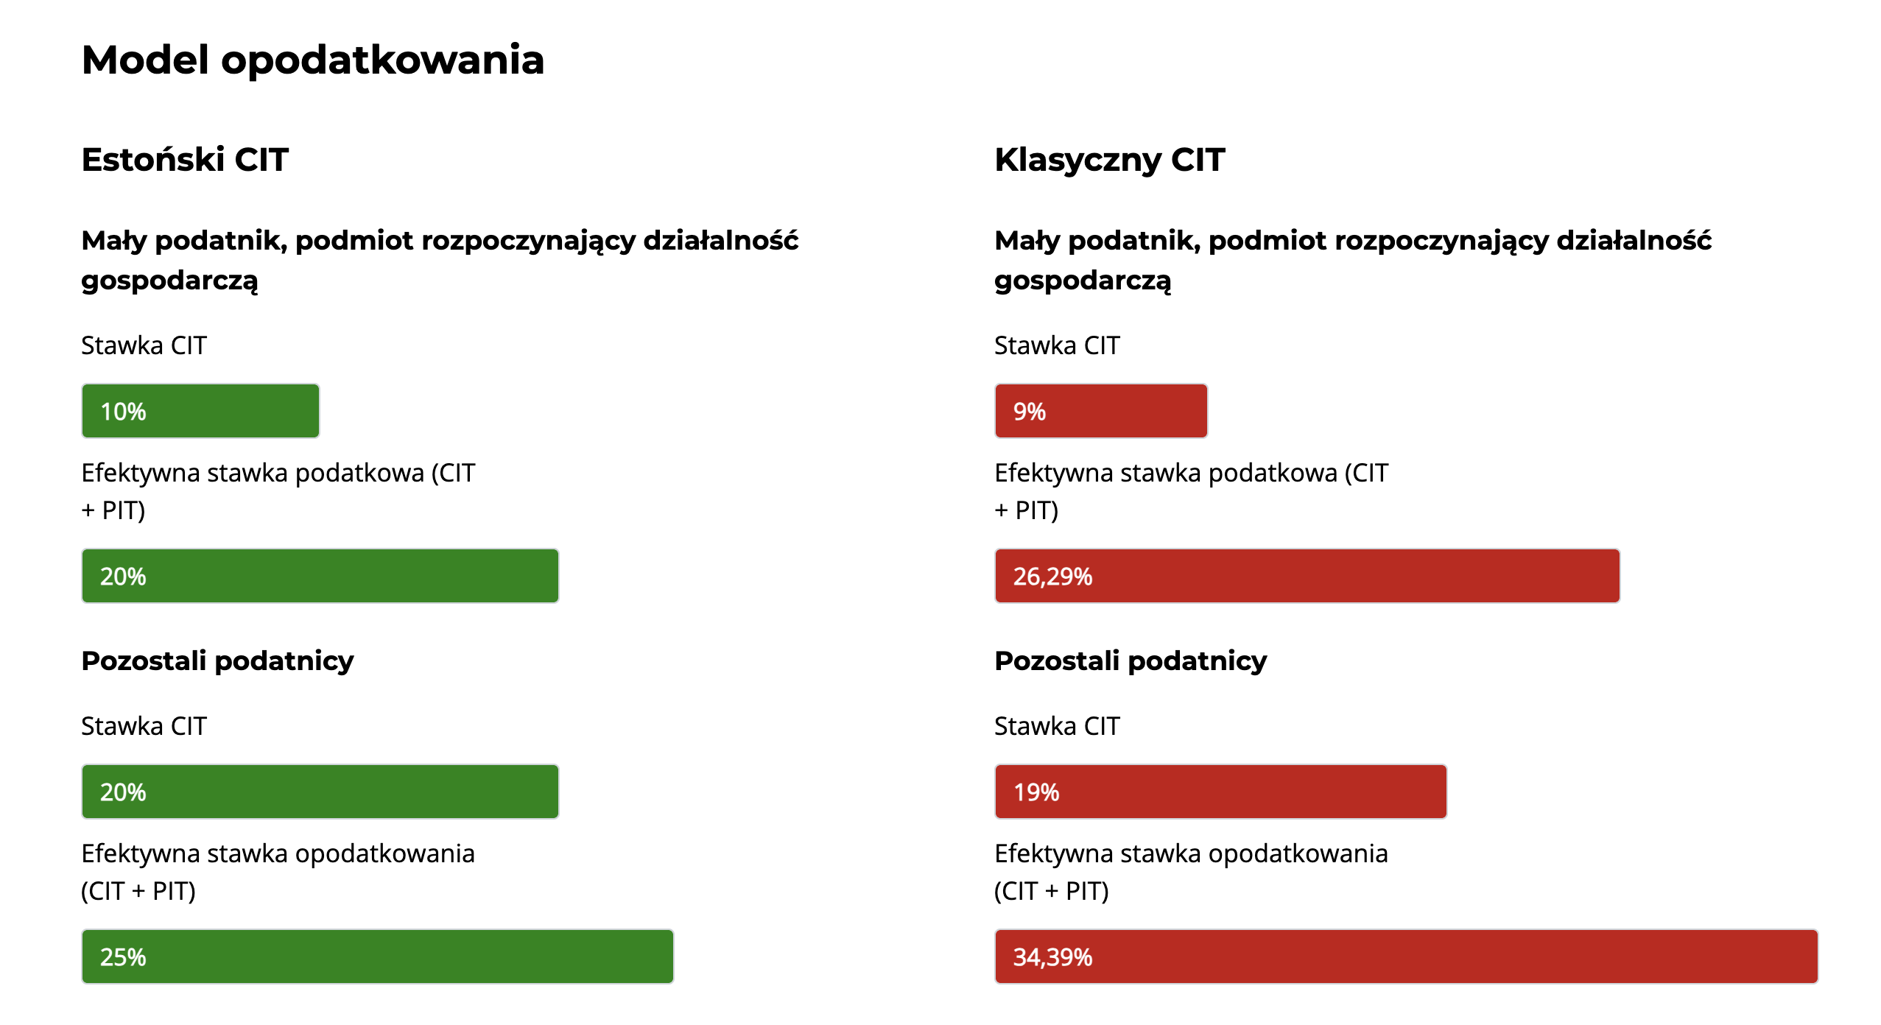

Slide 9
VAT
Stawki VAT:
23% – tyle wynosi podstawowa podatku od towarów i usług
8% – stawka obniżona, dotyczy m.in. budownictwa objętego społecznym programem mieszkaniowym, usług związanych z kulturą, sportem, rekreacją
5% – stawka obniżona, obejmuje m.in. podstawowe produkty żywnościowe (np. pieczywo, nabiał), artykuły dla niemowląt, książki i e-booki
0% – stawka preferencyjna, stosowana między innymi w wewnątrzwspólnotowej dostawie towarów oraz w eksporcie towarów.

Slide 10
Akcyza
Unia Europejska (UE) wymaga, aby państwa członkowskie – w zakresie struktury i stawek podatku akcyzowego dla wyrobów akcyzowych – stosowały minimalny poziom wysokości podatku dla poszczególnych wyrobów
benzyny silnikowej - 1.529,00 zł/1.000 l,
oleju napędowego - 1.160,00 zł/1.000 l,
gazów skroplonych do napędu silników spalinowych (np. LPG) - 659,00 zł/1.000 kg, gazu ziemnego do napędu silników spalinowych (np. CNG) – 0 zł
biokomponentów stanowiących samoistne paliwa - 1.160,00 zł/1.000 l, energii elektrycznej – 5,00 zł/MWh,
alkoholu etylowego - 7.248,00 zł/hl 100% vol.,
piwa – 9,90 zł od 1 hektolitra za każdy stopień Plato gotowego wyrobu, wina - 201,00 zł/hl gotowego wyrobu,
papierosów - 250,91 zł za każde 1.000 sztuk i 32,05% maksymalnej ceny detalicznej
https://www.podatki.gov.pl/akcyza/stawki-podatkowe/

Slide 11
Składka na ubezpieczenie społeczne i zdrowotne
Składka zdrowotna wcześniej odliczana od podatku PIT, od 1 stycznia 2022 r. nie (NFZ)
Ubezpieczenie społeczne (Fundusz Ubezpieczeń Społecznych działający w ramach ZUS).
Podział pracownik (ubezpieczenie emerytalne, rentowe i chorobowe); pracodawca (ubezpieczenie emerytalne, rentowe i wypadkowe)
(2709,48 – 3490 - 4205 PLN).

Slide 12
Rodzaje podatków
Bezpośrednie nakładane na dochody majątek (przewaga w Niemczech, Dania i Holandii).
Pośrednie nakładane na towary (przewaga w Grecji, Włochach i Francji).
Podatek proporcjonalny – ten sam procent swoich dochodów (na firmy).
Progresywny - wyższe dochody obciążone są wyższą stopą podatkową (na ludność).
Regresywny wraz ze wzrostem dochodu zmniejszają się stawki podatkowe

Slide 13
Cele podatkowe
Zdobycie środków na finansowanie wydatków sektora publicznego
Redystrybucja dochodów
Ograniczenie konsumpcji niektórych produktów
Narzędzie polityki antycyklicznej

Slide 14
Zasady systemu podatkowego
Podatki powinny być sprawiedliwe i nie powinny przekraczać możliwości podatnika
Wysokość podatków powinna być z góry określona
Sposób i warunki płatności powinny być wygodne dla płatnika
Koszty poboru powinny być niskie

Slide 15
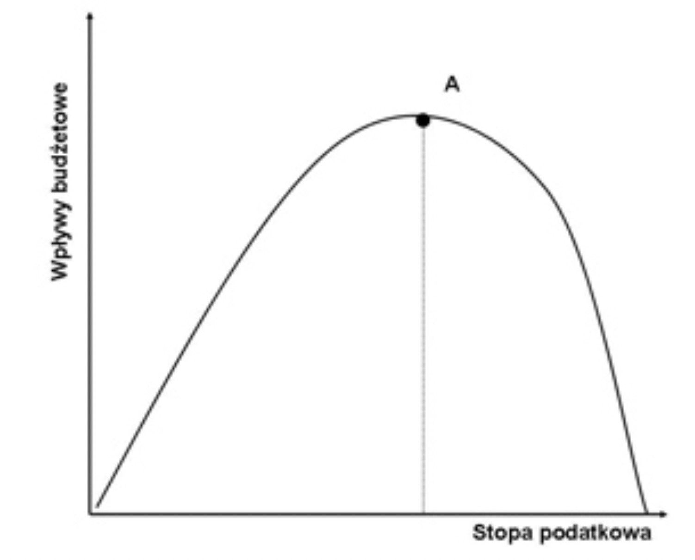
Krzywa Laffera

Slide 16
Elementy sektora finansów publicznych
Budżet państwa (w formie ustawy budżetowej przygotowywany przez Ministra Finansów)
Fundusze celowe (Fundusz Ubezpieczeń Społecznych i Narodowy Fundusz Zdrowia)
Fundusze samorządowe (finanse gmin, powiatów i województw)

Slide 17
Deficyt budżetowy i dług publiczny
Dochody publiczne = wydatkom publicznym - równowaga budżetowa.
Dochody publiczne<wydatki publiczne – deficyt budżetowy
Dochody publiczne>wydatki publiczne – nadwyżka budżetowa
3 % PKB oraz 60 % PKB (Konstytucja – 2/3 PKB)
https://www.gov.pl/web/finanse/zadluzenie-skarbu-panstwa
Spiral zadłużenia - państwo w celu spłacenia odsetek od istniejącego zadłużenia zwiększa wydatki publiczne, co prowadzi do deficytu budżetowego i dalszego wzrostu długu.

Slide 18
Wpływ polityki fiskalnej na wzrost gospodarczy
W długim okresie czasu wzrost gospodarczy zależy od postępu technologicznego, tempa wzrostu kapitału i tempa wzrostu zatrudnienia.
Polityka fiskalna może oddziaływać na postęp techniczny przez wyższe wydatki publiczne na badania i rozwój albo przez ulgi podatkowe sprzyjające tego typu działalności.

Slide 19
Wpływ polityki fiskalnej na wzrost gospodarczy
Przyrastanie kapitału rzeczowego jest uzależnione od regulacji podatkowych dotyczących opodatkowania oszczędności i inwestycji.
W długim okresie czasu wzrost tempo zatrudnienia uzależnione jest od przyrostu naturalnego.
Deficyt budżetowy a wzrost gospodarczy

Slide 20
Deficyt budżetowy a wzrost gospodarczy
Rząd emituje pieniądze na pokrycie wydatków.
Obligacje muszą mieć korzystniejsze stopy procentowe.
Emisja obligacji prowadzi do wzrostu stóp procentowych.
Stopy procentowe powodują droższe kredyty, a więc mniej chęci do inwestowania.

Slide 21
Dziękuję za uwagę

